Slide 1
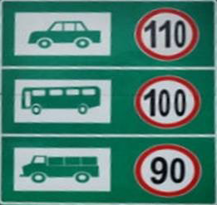

一位驾驶员在某高速公路出口处领到一张超速行驶罚单. 理由是从七点进入高速到九点到达出口行驶了240km，而该路段的限速为110km/h. 试问该罚单是否合理？
平均速度
问题：是否存在某一时刻的瞬时速度恰好是平均速度？

Slide 2
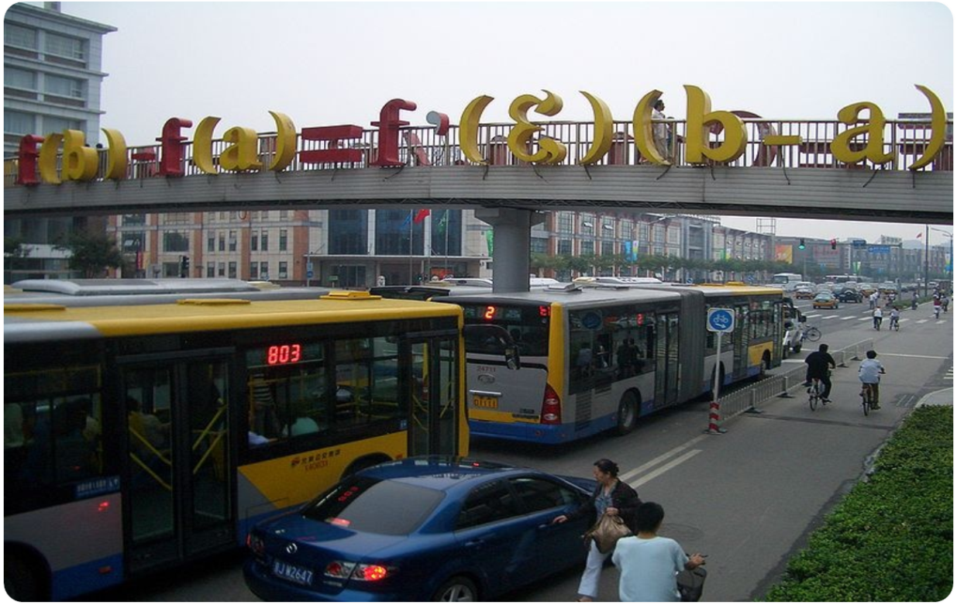
路程函数
北京某过街天桥上的

Slide 3
罗尔中值定理
推广
中值定理
拉格朗日中值定理
泰勒公式
柯西中值定理
研究函数性质及曲线性态
应用
利用导数解决实际问题

Slide 4
罗尔中值定理
推广
中值定理
拉格朗日中值定理
泰勒公式
柯西中值定理
研究函数性质及曲线性态
应用
利用导数解决实际问题

Slide 5






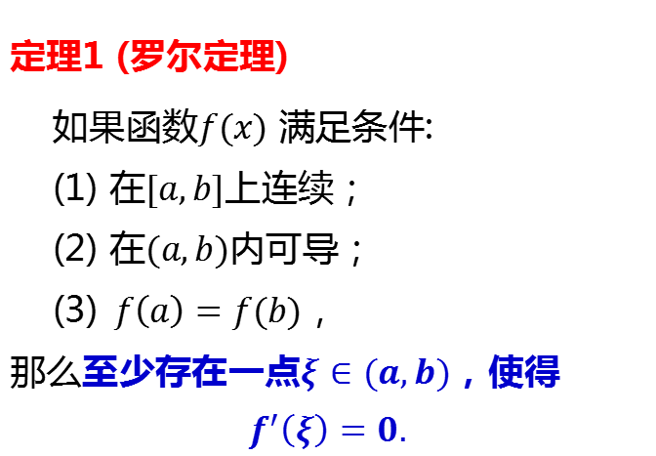

$\text{定理}\text{1 (}\text{罗尔定理}\text{)}$
如果函数$f(x)$ 满足条件:
(1) 在$[a,b]$上连续；
(2) 在$(a,b)$内可导；
(3)$f\left(a\right)=f(b)$，
那么至少存在一点$ξ∈(a,b)$，使得
$$f^{′}\left(ξ\right)=0.$$
$$\left.y=f(x\right)$$
$$C$$
●
$$A$$
$$B$$
$$D$$
$$O$$
●
$$ξ$$

Slide 6
例1. 证明方程
有且仅有一个小于1
的正实根 .
证: 1) 存在性 .
则
在 [0 , 1 ] 连续 ,
设
且
由介值定理知存在
使
即方程有小于 1 的正根
2) 唯一性 .
假设另有
为端点的区间满足罗尔定理条件 ,
至少存在一点
但
矛盾,
故假设不真!

Slide 7
例2. 设
且在
内可导, 证明至
少存在一点
使
提示:
由结论可知, 只需证
即
设
验证
在
上满足罗尔定理条件.

Slide 8


1) 定理条件只是充分的.
注意:
本定理可推广为
在 $( a , b )$内可导, 且
在$( a , b )$内至少存在一点
使
证明提示: 设
证 $F(x)$在 $[a , b]$上满足罗尔定理 .

Slide 9
2) 定理条件条件不全具备, 结论不一定成立.
例如,

Slide 10
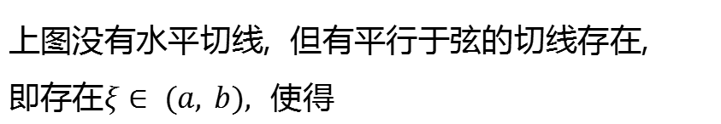
上图没有水平切线, 但有平行于弦的切线存在,
即存在$ξ∈ (a, b),$使得
拉格朗日中值定理

Slide 11



定理2 (拉格朗日中值定理)：如果$\left.y=f(x\right)$满足:
(1) 在区间 $[ a , b ]$上连续
(2) 在区间 $( a , b )$内可导
至少存在一点$ξ∈(a,b) ,$
使

Slide 12
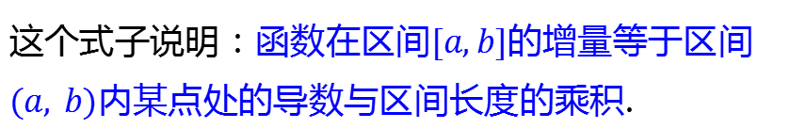
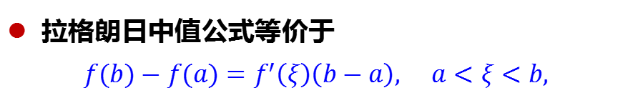
拉格朗日中值定理的有限增量形式
拉格朗日中值公式等价于
$$f(b)−f(a)=f^{′}\left(ξ\right)\left(b−a\right), a<ξ<b,$$
这个式子说明：函数在区间$[a,b]$的增量等于区间
$(a, b)$内某点处的导数与区间长度的乘积.
令$a=x_{0} , b=x_{0}+Δ x ,$
则

Slide 13
有限增量公式
注:
一般地, 只有当$Δx→0$时, 用$dy$代替$Δy$时所产生的
误差才趋于零, 而 给出了自变量
取得有限增量$Δx$时，函数增量的准确表达式.
拉格朗日中值定理也叫做有限增量定理.
有限增量公式建立了函数在区间上的改变量与导数的
关系，使我们能用导数研究函数在区间上的变化性态.

Slide 14

推论:
若函数
在区间 I 上满足
则
$\left.f(x\right)$在 I 上必为常数.
证: 在 I 上任取两点
日中值公式 , 得
由 的任意性知,
在 I 上为常数 .

Slide 15

例3. 证明等式
证: 设
由推论可知
(常数)
令 $x=0$, 得
又
故所证等式在定义域 上成立.
经验:
欲证
时
只需证在 I 上
练习证明:

Slide 16
例4. 证明不等式
证: 设
中值定理条件,
因此应有
即
因为
故

Slide 17

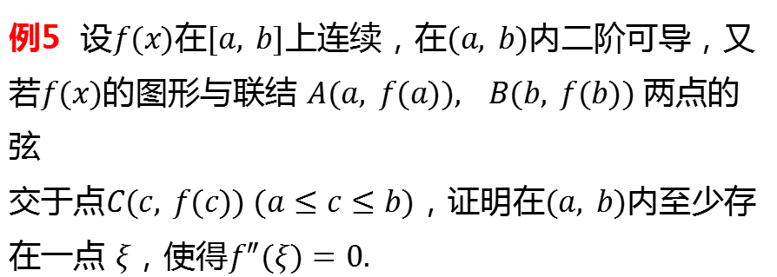


例5 设$f(x)$在$[a, b]$上连续，在$(a, b)$内二阶可导，又
若$f(x)$的图形与联结 $A(a, f(a)), B(b, f(b))$两点的弦
交于点$C(c, f(c)) (a≤c≤b)$，证明在$(a, b)$内至少存
在一点 $ξ$，使得$f^{″}(ξ)=0.$
y
C
B
A
x
a
$$x1$$
$$c$$
$$x2$$
b
O

Slide 18
$\text{定理}\text{1 (}\text{罗尔定理}\text{)}$
如果函数$f(x)$ 满足条件:
(1) 在$[a,b]$上连续；
(2) 在$(a,b)$内可导；
(3)$f\left(a\right)=f(b)$，
那么至少存在一点$ξ∈(a,b)$，使得
$$f^{′}\left(ξ\right)=0.$$
$$\left.y=f(x\right)$$
$$C$$
●
$$A$$
$$B$$
$$D$$
$$O$$
●
$$ξ$$
注: 定理条件只是充分的， 罗尔定理的三个假设条件缺一不可.

Slide 19
定理2 (拉格朗日中值定理)：如果$\left.y=f(x\right)$满足:
(1) 在区间 $[ a , b ]$上连续
(2) 在区间 $( a , b )$内可导
至少存在一点$ξ∈(a,b) ,$
使

Slide 20
Ex1. 填空题
1) 函数
在区间 [1, 2] 上满足拉格朗日定理
条件, 则中值
2) 设
方程
有
个根 , 它们分别在区间
上.

Slide 21

Ex2：在
上对函数
应用拉格朗日中值定理得
即
当
时
因此由上式得
问：是否可由此得出
不能 !
因为
是依赖于$x$的一个特殊的函数.

Slide 22
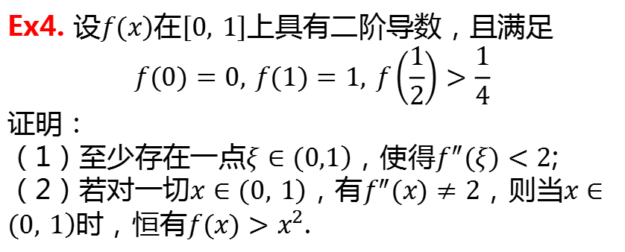
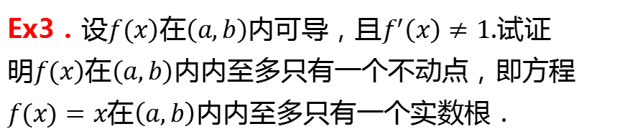
Ex3．设$\left.f(x\right)$在$\left(a,b\right)$内可导，且$f^{′}\left(x\right)≠1$.试证
明$\left.f(x\right)$在$\left(a,b\right)$内内至多只有一个不动点，即方程$f(x)=x$在$\left(a,b\right)$内内至多只有一个实数根．
Ex4. 设$\left.f(x\right)$在$\left[0, 1\right]$上具有二阶导数，且满足
$$f(0)=0, f(1)=1, f\left(\frac{1}{2}\right)>\frac{1}{4}$$
证明：
（1）至少存在一点$\left.ξ∈(0,1\right)$，使得$f^{″}(ξ)<2$;
（2）若对一切$\left.x∈(0, 1\right)$，有$f^{″}(x)≠2$，则当$\left.x∈(0, 1\right)$时，恒有$f(x)>x^{2}$.

Slide 23
Ex5. 若
可导, 试证在其两个零点间一定有
的零点.
提示:
设
欲证:
使
只要证
亦即
作辅助函数
验证
在
上满足
罗尔定理条件.

Slide 24
Ex5. 若
可导, 试证在其两个零点间一定有
的零点.
提示：

Slide 25
Ex6. 设
在
连续，
可导，且
求证存在
使
证：
设辅助函数
显然
在 上满足罗尔定理条件,
因此至少存在
使得
即

Slide 26
Ex7：设
证明对任意
有
证：
不妨设

